Slide 1
můj oblíbený zpěvák, zpěvačka nebo skupina
Autor referátu
- Při prezentaci říci, proč jsem si vybral/a právě tohoto zpěváka, zpěvačku, skupinu

Slide 2
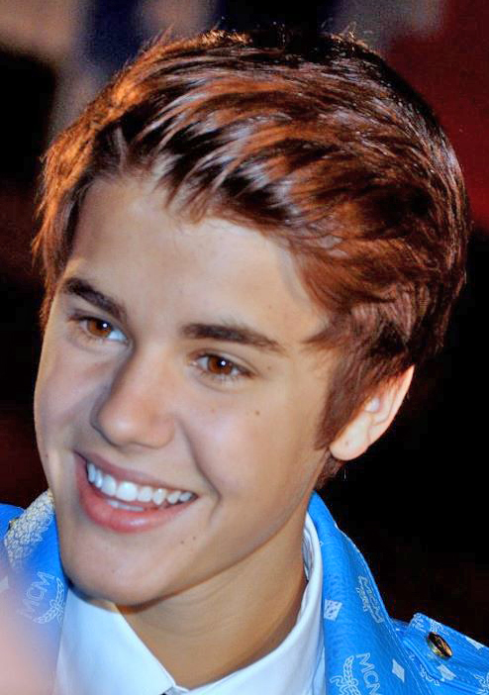
Justin Bieber
- Fotografie zpěváka, zpěvačky, skupiny + jejich jména

Slide 3
životní data a zajímavosti
* 1. března 1994
(Stratford, Ontario, Kanada)
je kanadský pop/R&B zpěvák
odletěl do Atlanty za R&B zpěvákem a textařem Usherem
podepsal nahrávací smlouvu s Island Records
- 4-5 informací o životě nebo zajímavostech k tématu

Slide 4
diskografie
Studiová alba
…
Kompilační alba
…
Singly
….
- Přehled zajímavých písní, skladeb – těch, které zahýbaly hudební scénou

Slide 5
Hudební ukázky
Píseň Sorry
https://www.youtube.com/watch?v=fRh_vgS2dFE
Zde si připravte jednu až dvě hudební ukázky, pro puštění v hodině
Při prezentaci také řeknete, proč jste si vybrali právě uvedenou píseň, co vás na ní zaujalo

Slide 6
Děkuji za pozornost.
nezapomeňte se řádně s publikem rozloučit
Můžete vložit i nějaký vhodný obrázek
Až budeš mít vše hotové, nezapomeň práci uložit a poslat ji na správnou mailovou školní adresu.

